Slide 1
饅頭中分離黴菌

Slide 2
實驗設計:
材料:
1.饅頭
2.水
3.培養皿
4.接種環
實驗方法:
(1)將饅頭沾水，放入培養皿並蓋上蓋子。
(2)將一放置陰暗處，培養1～12天
(3)饅頭發霉後，即可使用接種環塗於培養基中。
接種過一種黴菌的接種環，不可再接種另一種
黴菌除非還要接種同一種黴菌，不然必須要換
一支新的接種環。

Slide 3
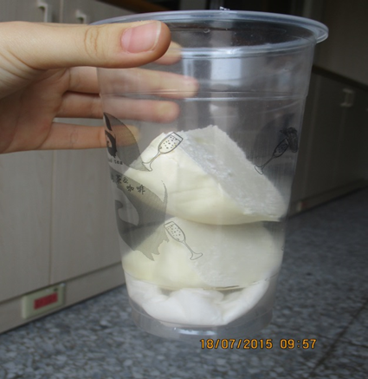
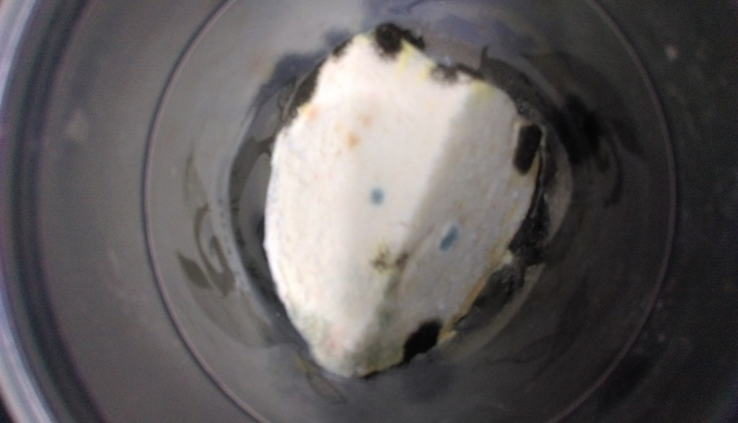
饅頭中分離黴菌
發黴前
發霉後

Slide 4
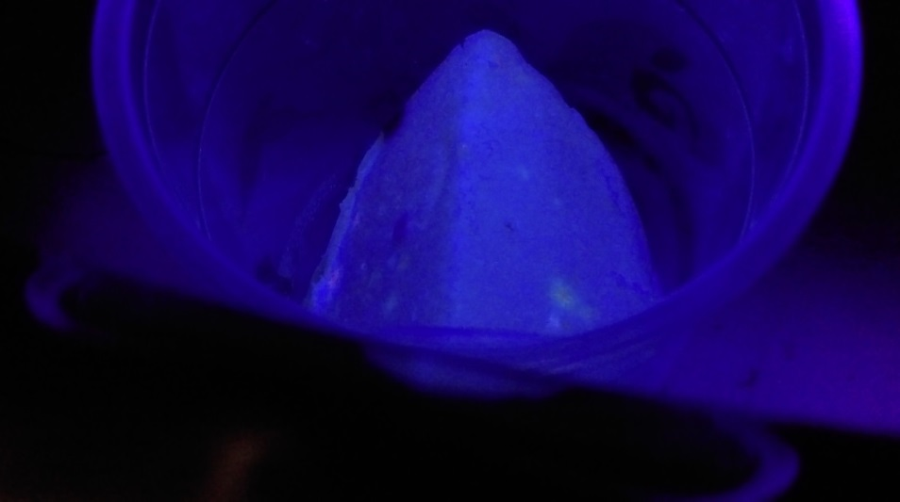
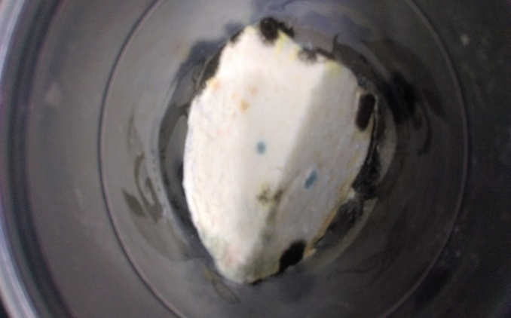
饅頭中分離黴菌(照紫外光)
青黴菌
(無藍色螢光)

